Slide 1
321:Networks Protocols
Lecture # 10#11:
Bridge , Router &(Routing)

Slide 2
Review
العناصر الرئيسية المستخدمة في توسيع الشبكات
Repeaters – Bridges – Brouters – Routers – Gateways – Switches - Hubs
تقنيات الاتصال المستخدمة في تراسل البيانات في الشبكات الواسعة WAN
Circuit Switching – Dedicated Circuit Switching – Packket Switching
البروتوكول (TCP/IP) طبقاته والبروتوكولات تحته.
البروتوكول IP و IP Adressing -- (IP V4 - IP V6)
خدمة ال DHCP بروتوكول العنونة الآلية
تهيئة البروتوكول (TCP/IP) وكيفية اختبار إعداداته
تقنيات الاتصال المستخدمة في تراسل البيانات في الشبكات الواسعة WAN

Slide 3
توسيع الشبكات الحاسوبية
مقوي الاشارة Repeater
الجسر Bridge
الموجه Router
بوابة العبور Gateway
المجمع الـ HUB
المبدل الـ Switch

Slide 4
مقدمة
مع تزايد تقنية الشبكات وإدراك اهميتها في جودة وزيادة
الانتاج كانت الحاجة الى مضاعفة الاعتماد على تقنية تبادل
المعلومات والبيانات في المعمل الواحد او في فروع المؤسسة
المنتشرة في انحاء العالم مع المحافظة على البنية التحتية
الموجودة.
من هنا اتت اهمية توسيع الشبكات المحلية والعالمية الموجودة
دون الحاجة الى أي تغيير او تجديد في وضع الشبكة الحالية.

Slide 5
مقوي الاشارة Repeater
ماهو مقوي الاشارة Repeater
التقنية التي يعمل بها مقوي الاشارة Repeater
المهام التى يقوم بها مقوي الاشارة

Slide 6
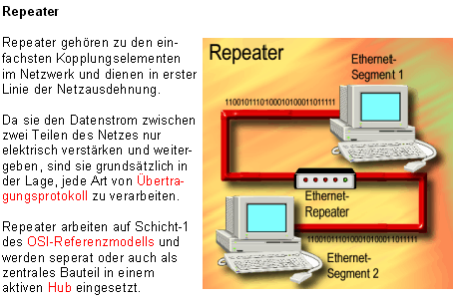
مقوي الاشارة Repeater

Slide 7
مقوي الاشارة Repeater
جهاز يقوم بتضخيم الاشارة بهدف ارسالها لمسافات بعيدة ضمن الشبكة الواحدة.
يتصف برخص ثمنه مقارنة مع اجهزة توسيع لشبكات الاخرى.
ان استخدام مقوي الاشارة في شبكة ما يرفع من قدرتها على التوسع جغرافيا.
يعمل مقوي الاشارة في الطبقة الفيزيائية لنظام الطبقات السبع (OSI) لذلك فان مقوي الاشارة Repeater يمكن استخدامه لتقوية اشارة بين شبكتين مختلفتين فقط بالطبقة الفيزيائية.
يقوم بتقوية الاشارة بين شبكتين حتى ولو كانت وسائط النقل مختلفة.
مثلا شبكة مربوطة بكبل ليف ضوئي مع شبكة مربوطة بكبل (UTP, STP)

Slide 8
الجسر Bridge
ماهو الجسر Bridge
جداول التوجيه Routing Tables

Slide 9
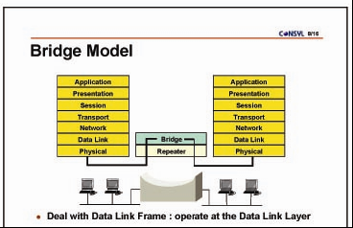
الجسر Bridge

Slide 10
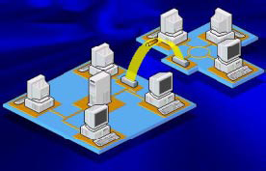
الجسر Bridge

Slide 11
الجسر Bridge
مهمة الجسر في الشبكات هو الربط بين الشبكات المحلية و يعمل في طبقة ربط البيانات(MAC) وليس في طبقة ربط البيانات (LLC) في نظام السبع طبقات (OSI) وبالتالي فان الجسر يهتم بالعناوين الفيزيائية (MAC Adress).
كل جسر Bridge هو Switch ولكن العكس غير صحيح
طبقة التحكم بالنفاذ الى الوسط (MAC) Media Access Control
طبقة التحكم بالاتصال المنطقي Logical Link Control(LLC)

Slide 12
جداول التوجيه Routing Tables
يخزن الجسر العنوان الفيزيائي لكل حاسب قد ارسل بيانات عبر الشبكة وذلك في جدول يدعى جدول التوجيه Routing Tables.
(يتم التخزين بذاكرة RAM داخل الجسر- اذا انقطع التيار الكهربائي عند الجسر تفقد جميع الجداول)
عند استقبال الجسر لأية اطار فانه يختبر عنوان الجهة المرسل اليها فإذا وقعت في نفس الجهة المرسلة قام بإهمال هذا الاطار.
(ان استخدام الجسور في الشبكات يخفف من تدفق البيانات)
-اذا تلقى الجسر اطارا من جهة عنوانها غير مخزن سابقا فان الجسر يرسل رسالة الى جميع الاجهزة لمعرفة الشبكة التي يقع فيها هذا الحاسب.

Slide 13
محتويات جداول التوجيه
عناوين (MAC) MAC Address جميع اجهزة الشبكة.
طول المسار المؤدي الى شبكة الهدف مقدرا بعدد القفزات.
مؤشر Flag يدل على فيما اذا كان حدث تعديل على معلومات المسار ام لا.

Slide 14
الموجه Router
ما هو الموجه Router
انواع الموجهات
مهام الموجه في الشبكات

Slide 15
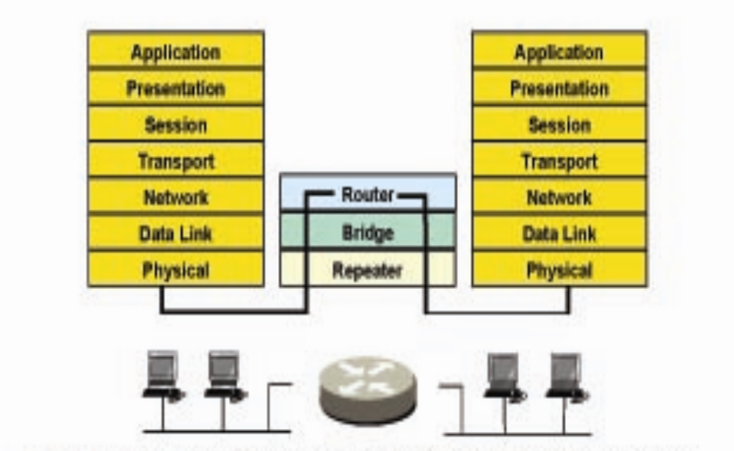
الموجه Router

Slide 16
الموجه Router
الموجه هو من تجهيزات الشبكة التي تعمل عند الطبقة الثالثة طبقة الشبكة (Network) لنظام الطبقات السبع (OSI) ويستخدم لربط عدة شبكات محلية من انواع مختلفة (Ethernet – Token Ring,….) على ان يستخدم في تجهيزات الشبكة نفس البروتوكول.
يستخدم الموجه Router لربط الشبكات المحلية فيم بينها او لربط الشبكات الواسعة معا او لربط شبكة محلية مع شبكة واسعة.
يستخدم في الموجهات ايضا كما في الجسور تقنية جداول التوجيه Routing Tablesالتي تحوي هنا (IP Adress) بدلا من (MAC Adress)

Slide 17
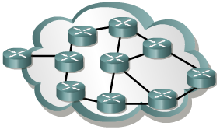
التوجيه Routing
إن التوجيه هو العملية التي يستخدمها جهاز التوجيه لإعادة توجيه الحزم نحو الشبكة الوجهة, بناء على عنوان IP الذي تحمله حزمة البيانات Packet.لاتخاذ القرارات الصحيحة، يجب أن تعرف أجهزة التوجيه كيف تصل إلى الشبكات البعيدة .

Slide 18
ينقسم التوجية الى:
1- التوجيه الساكن Static Routing
2- التوجيه المتحول Dynamic Routing
في الشبكات الضخمة يفضل استخدام التوجيه الديناميكي Dynamic لتخفيف جهد إدارة الشبكة ومتابعة تغيراتها. يستخدم التوجيه الثابت Static من أجل تحديد مسار آمن للبيانات.

Slide 19
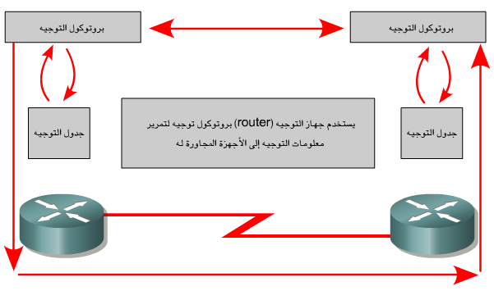
الغرض من بروتوكول التوجيه والأنظمة الذاتية

Slide 20
يتعرف بروتوكول التوجيه على كل المسارات المتاحة، ويضع أفضل المسارات في جدول التوجيه، ويزيل المسارات التي لم تعد صالحة ,تعد خوارزمية التوجيه أمرًا أساسيًا بالنسبة للتوجيه الديناميكي , والتقارب السريع أمر مرغوب فيه حيث يقلل من الفترة الزمنية التي تستمر أجهزة التوجيه خلالها في اتخاذ قرارات توجيه غير صحيحة.
تقوم الأنظمة الذاتية بتقسيم الشبكة البينية العامة إلى شبكات أصغر وأكثر قابلية للإدارة.

Slide 21
النوجيه الساكن Static Routing
في هذا النوع من الموجهات الـ Routers يقوم قائد الشبكة Administrator بإدخال المسارات بشكل يدوي وعليه سوف تسلك البيانات دائما هذه المسارات حتى يتم تعديلها من جديد.

Slide 22
التوجيه المتحول Dynamic Routing
في هذا النوع من الموجهات Routers تبنى جداول التوجيه بشكل متغير تبعا لأفضلية المسار, ويتم قياس ذلك بواسطة تقنيات معينة تدعى بروتوكولات, ومن اشهر هذه البروتوكولات
RIP
OSPF

Slide 23
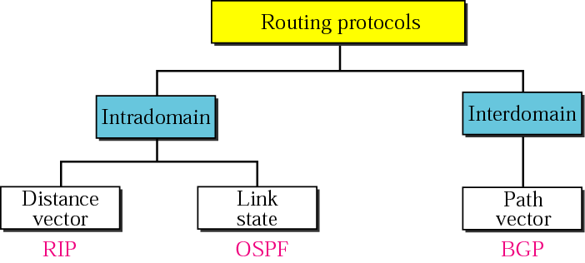

Slide 24
بروتوكول توجيه المعلومات
Routing Information Protocol
يستخدم هذا البروتوكول تقنية الـ Distance Victor حيث تحسب المسافة الى الهدف
بوحدة القفزة Hop.
حيث يتم تقدير المسار للهدف بعدد من القفزات .
ويقوم كل موجه Router ببث جداول التوجيه الخاص به الى الموجهات المجاورة
بحيث تقوم بتعديل جدول التوجيه الخاص بها .
يبث البروتوكول RIP معلومات التوجيه كل (30) ثانية.
(يتضمن جدول التوجيه)

Slide 25
متجه المسافةDistance Vector Routing
;كل عقدة (( Node تتكون من :
  (Destination, Cost, NextHop)
Exchange updates with directly connected neighbors
  (Destination, Cost)
Update local table if a “better” route is received
  smaller cost
  came from next-hop
Refresh existing routes; delete if they time out

Slide 26
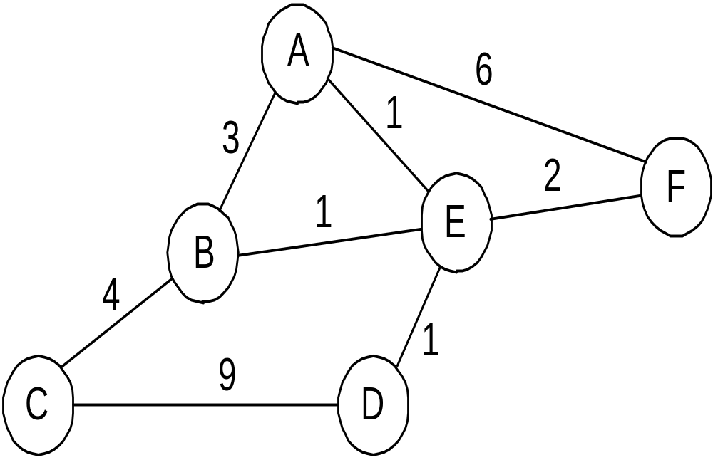
Distance Vector Routing

Slide 27
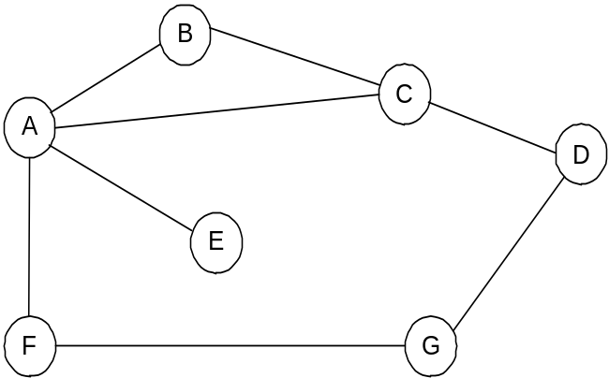
Example: Routing Table at B
Destination | Cost | NextHope
A | 1 | A
C | 1 | C
D | 2 | C
E | 2 | A
F | 2 | A
G | 3 | A

Slide 28
Routing Table Updates
Example 1
  F detects that link to G has failed
  F sets distance to G to infinity and sends update t o A
  A sets distance to G to infinity since it uses F to reach G
  A receives periodic update from C with 2-hop path to G
  A sets distance to G to 3 and sends update to F
  F decides it can reach G in 4 hops via A
x

Slide 29
Problem: Routing Loops
Example 2
  link from A to E fails
  A advertises distance of infinity to E
  B and C advertise a distance of 2 to E
  B decides it can reach E in 3 hops; advertises this to A
  A decides it can read E in 4 hops; advertises this to C
  C decides that it can reach E in 5 hops…
  Resulting in “count to infinity” problem
x

Slide 30
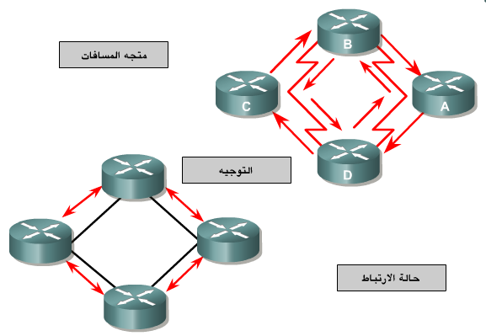
التعرف على فئات بروتوكولات التوجيه (خوارزميات التوجيه)

Slide 31
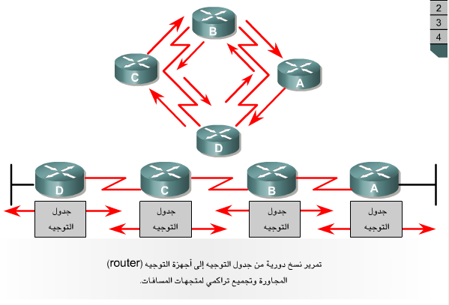
خوارزمية ”متجه المسافات“ Distance Vector

Slide 32
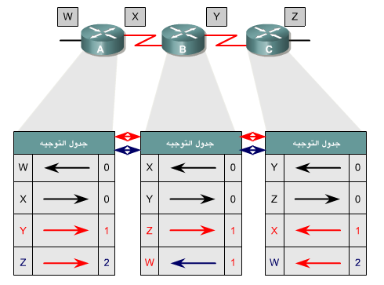
اكتشاف هيكل الشبكة بواسطة Distance Vector

Slide 33
بروتوكول فتح المسار الأقصر أولا
Open Shortest Path First
يعتبر بروتوكول ((OSPF مثال تقليدى على بروتوكولات حالة الوصل Link State ويمتاز بقدرته على دعم الشبكات الكبيره وقابليته للتوسع بشكل كبير جدا وذلك لانة يقسم الشبكه الى مساحات بحيث تصبح كل (Area) تبدو وكأنها شبكه مستقله
يقوم كل موجه ببث معلومات عن وضعه الحالى ومن ثم يستخدم كل موجه هذه المعلومات لحساب المسار الأقصر (الأفضل) الخاصة به.ويختار هذا البروتوكول أفضل المسارات طبقا لعدد من العوامل:

Slide 34
سرعة الخط
عدد القفزات اللازمة للوصول الى الهدف
ضغط تبادل البيانات على المسار

Slide 35
تهتم الموجهات بـ
ربط شبكتين مختلفتين بطبقة الشبكة لكنها متماثلة في بنى الطبقات الاعلى.
الاحتفاظ بالعناوين المنطقية (IP Adress) في جداول التوجيه.
اختيار المسار الافضل بين الشبكات لتراسل البيانات.

Slide 36
بوابة العبور (Gateway)
تعريف بوابة العبور Gateway
انواع بوابات العبور Gateway

Slide 37
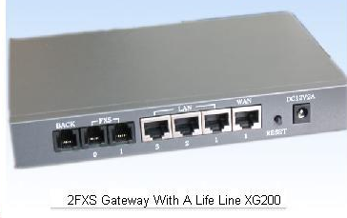
بوابة العبور (Gateway)

Slide 38
بوابة العبور (Gateway)
يعتبر هذا الجهاز من اذكى أجهزة ربط الشبكات ويعمل في كل مستويات OSI Model هو جهاز يربط بين شبكتين مختلفتين كليا حيث يعمل هو كمترجم أوسيط بين الشبكتين.
تعد بوابة الاتصال Gateway جهازا أو برنامجا يتم من خلالها وصل شبكتين تستخدمان بروتوكولات مختلفة.

Slide 39
بوابة العبور (Gateway)
اكثر أنواع بوابات الاتصال Gateway شيوعا أربعه :
1.Addreses Gateway
تعمل هذه البوابة على ربط شبكتين أو اكثر ذات بنية مختلفة وتقنيات مختلفة لإدارة الملفات .
2.Protocols Gateway
تعمل هذه البوابة على ربط شبكات تستخدم بروتوكولات مختلفة

Slide 40
بوابة العبور (Gateway)
3.Externel Gateway.
يربط بين شبكات مختلفة كليا في البنية مثل ربط شبكة كمبيوتر بشبكة موبيل بشبكة تلفونات ارضية (مثل تقنية Voice over ip).
4.Internal Gateway
مثلا يستخدم لربط شبكتين واحدة من Microsoft وتستخدم بروتوكول IP والثانية من Novell وتستخدم بروتوكول IPX

Slide 41
End Slide Show # 10#11

